Slide 1
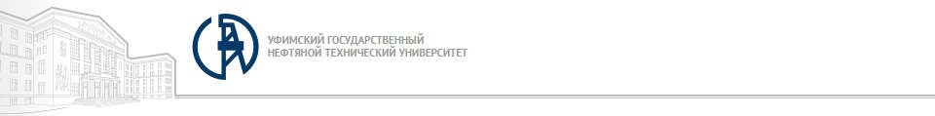

Способы утилизации резины
Выполнили:
Тухбатшина Ю.Р.
Халикова Р.Р.

Slide 2
Задачи проекта
Оценка экономической эффективности проекта
Изучить способы переработки шин
Разработать бизнес-план
2

Slide 3
Актуальность темы
Актуальность проблемы
Ежегодно в России выбрасывается около 1,05 млн тонн автомобильных покрышек. Из них в переработку поступает только 100 тыс. тонн (менее 10%).
Остальные 950 тыс. тонн старых шин в нашей стране оказываются на свалках, откуда, в лучшем случае, часть покрышек попадает в печи мусоросжигательных заводов. При этом переработка шин во всем мире давно стала прибыльным делом - ежегодно в среднем из 20 млн тонн перерабатывается около 40% (8 млн тонн). В лидерах - Европа, США, Канада, Китай, Япония, Южная Корея.
В 2022 году российскими предприятиями было выпущено 8 790 тыс. шт. шин и покрышек, что на 17.6% выше по сравнению с результатами 2021 года.
3

Slide 4
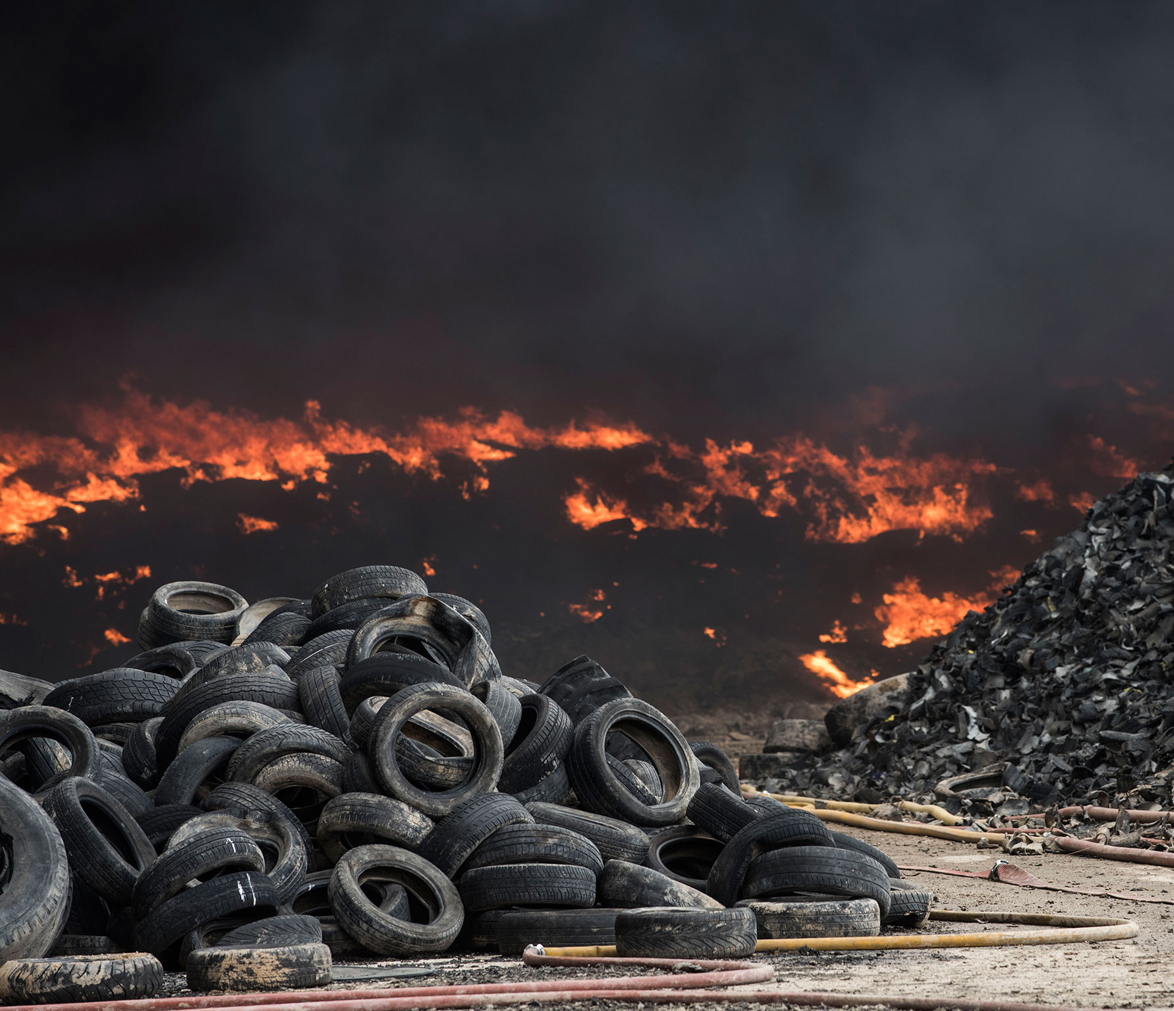
Резина — эластичный материал, получаемый вулканизацией натурального каучука — смешиванием с визулканирующим веществом (обычно серой) с последующим нагревом.
Благодаря своим свойствам резина нашла широкое применение во многих сферах деятельности, в том числе в шинной промышленности.
Цифровая экономика – это такая система, в которой сведения в цифровой форме представлены
4

Slide 5
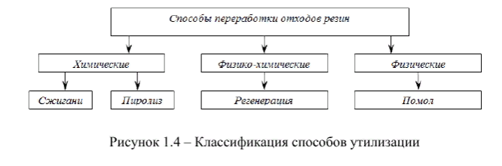
Сжигание шин с целью получения топлива является самым неэкологичным из применяемых способов утилизации. В процессе сжигания в атмосферу выделяются токсичные вещества 1-го класса опасности – цинк, диоксины, окисление серы, вызывающие опасные заболевания у живых существ. Процесс биологического разложения выбросов в окружающую среду составляет около 15 лет. Утилизация путем сжигания шин прямо запрещена в Европе и США, в России установки работают.
5

Slide 6
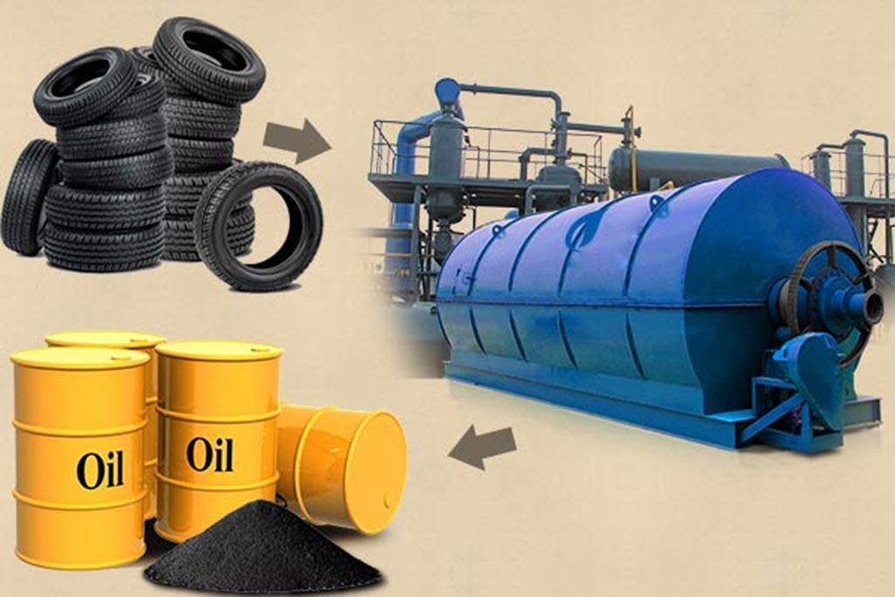
Пиролиз
Пиролиз – это изменение формулы и свойств исходного материала с расщеплением его составляющих. Говоря простым языком, каучук и резина, входящая в состав шин, отделяется от корта. Конечные продукты пиролиза — вполне пригодные ГСМ. В ряде стран использование этого метода запрещено законом из-за вредных выбросов в атмосферу.
6

Slide 7
В случае механической переработки покрышек на выходе получают такой материал:
Шинную крошку разных фракций, которая идет на изготовление новых изделий.
Текстильный корд, который можно утилизировать методом пиролиза и получать горючее.
Металлический корд, который также идет на переплавку.
Существует три фракции крошки:
- 1 мм;
- 2-3 мм;
- 4-5 мм.
У каждого вида существует свой потребитель, однако цена реализации резиновой крошки примерно одинакова.
7

Slide 8
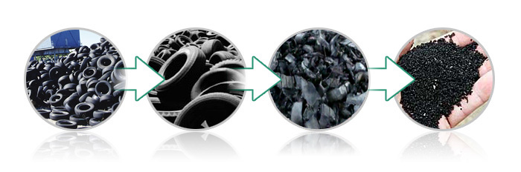
Механическое дробление
Самый распространенный способ рециклинга шинных отходов — механическое дробление. Происходит удаление бортовых колец, затем шину разрезают на 4 части и пропускают через вальцы, разрушающие ее. После этого крупные куски дробят и отделяют резину от корда. Отделенную резину измельчают и получают резиновую крошку.
Недостатком является «лохматая» форма частиц, которая усиливает процесс оксидации. Так же не удается полностью очистить металлокорд, поэтому его невозможно использовать вторично.
Достоинство механического
дробления —
достаточно низкое
энергопотребление и не
высокая себестоимость.
8

Slide 9
Объем рынка
Рециклинг шин является выгодным процессом, поскольку автомобильные шины содержат вторичное сырье: резину (60 %), металл (18 %), текстильный корд(29 %).
В настоящее время существует около 10 способов переработки автопокрышек. На территории России самым популярным способом переработки является механическое дробление, которое используют 19 компаний. В Томске осуществляют рециклинг покрышек два предприятия «ТомЭко» и «Экошина». При достаточно высоком объеме образования шинных отходов, в стране низкий уровень их переработки.
9

Slide 10
Потребители
Список основных сфер потребности в резиновой крошке:
Напольные бесшовные покрытия. Предприятия, занимающиеся укладкой таких покрытий, распространены по всей территории РФ и постоянно нуждаются в качественном сырье.
Производство плитки, модульных и рулонных покрытий. Есть крупные и мелкие производства, которые испытывают потребность в резиновой крошке средних фракций.
Дорожные покрытия. Основной потребитель — Москва и МО, однако есть перспективы развития в других регионах. Для асфальта используется мелкая крошка и резиновая пыль.
Госзаказы на строительство спортивных сооружений, покрытий беговых дорожек, тротуаров.
10

Slide 11
Дорожная карта
Первые 6-9 месяцев:
Создание производственной линии – заказ, доставка, установка оборудования
Наладка производства в 1 смену – найм персонала, достижение уровня выручки в 25 млн. р. в квартал
Обеспечение сырья для производства – наладить контакт с поставщиками
Обеспечение сбыта продукции – наладить контакт с потенциальными клиентами
Первый год:
Наладить производство в 2 смены: найм дополнительного персонала, достижение уровня выручки в 50 млн.р. в квартал
Расширение клиенской базы
2023 год:
Создание второго производства
Выход на зарубежные рынки
11

Slide 12
Бизнес-модель
1. Сегменты целевой аудитории по виду деятельности:
переработка резины
переработка шин
производство каучука
импорт каучука
производство шин
дорожные предприятия
2. Торговое предложение:
Возможность повысить инновационность производства
Возможность повысить экологичность производства
Продукт переработки со сравнительно низкой ценой, неуступающий по
качеству сырью
3. Каналы:
Новостные ресурсы, общественное медиа
Корпоративный сайт
Холодные продажи
12

Slide 13
4. Взаимоотношения с целевой аудиторией
Персональный контакт и подход
Клиент превыше всего
Долгосрочное направление партнерств
5. Потоки выручки:
Продажа продукта рециклизации
Получение компенсации за выполнение нормы переработки отходов
6. Ресурсы
Сеть партнерств
Долгосрочные и устойчивые отношения с клиентами
Производственные активы
13

Slide 14
Спасибо за внимание!

